Slide 1
Flôt technologique

Slide 2
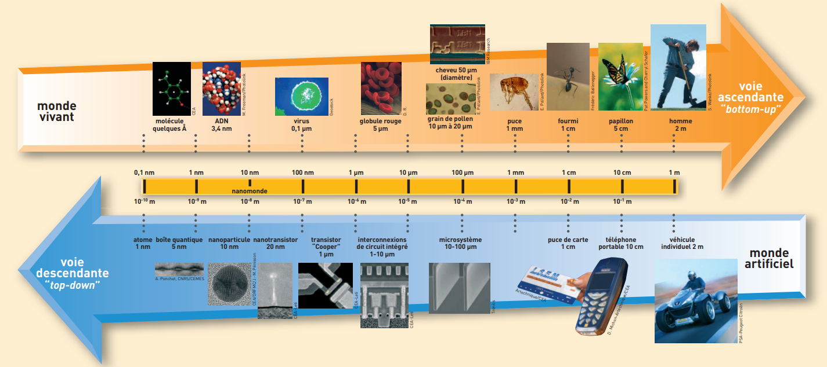

Slide 3
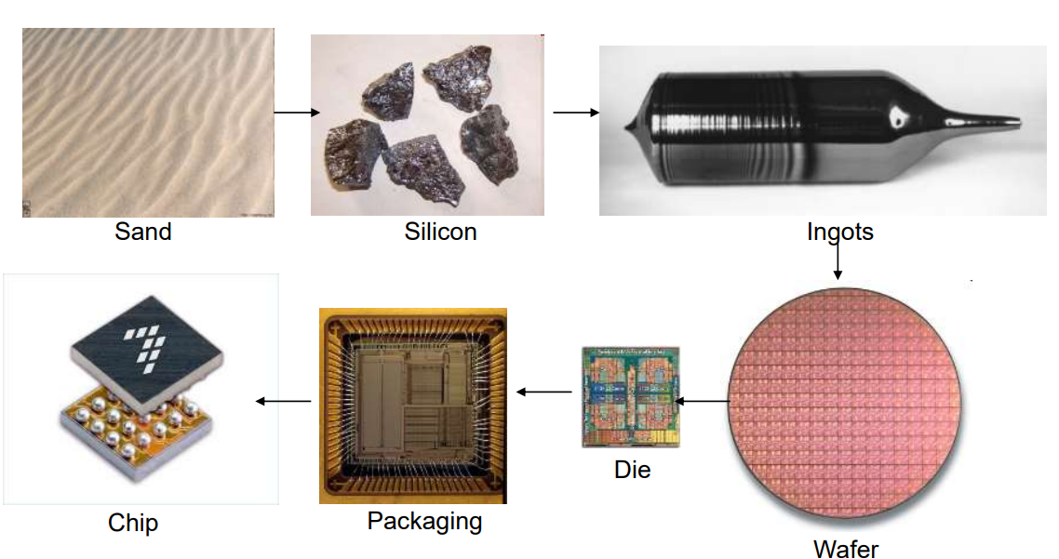

Slide 4
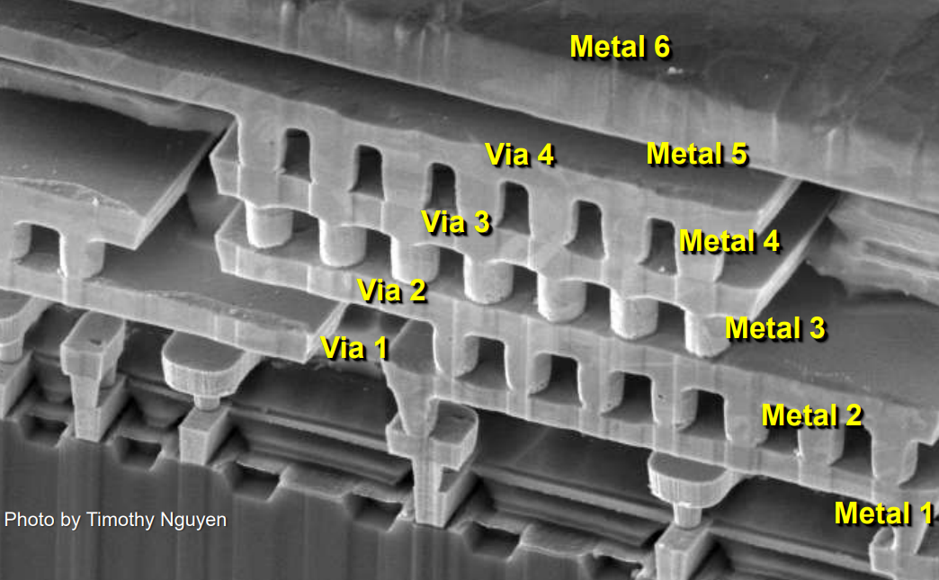
Metallisation

Slide 5
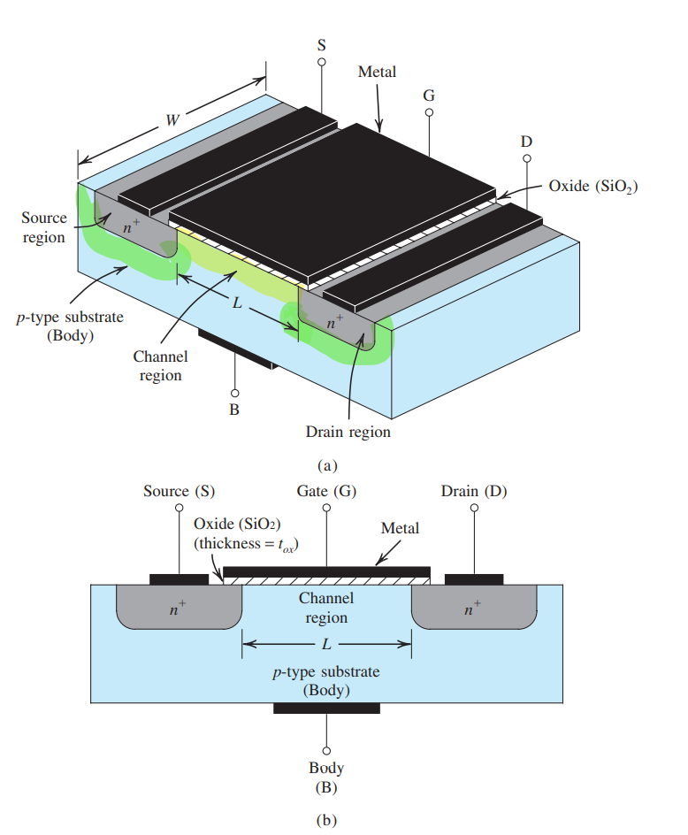

Slide 6
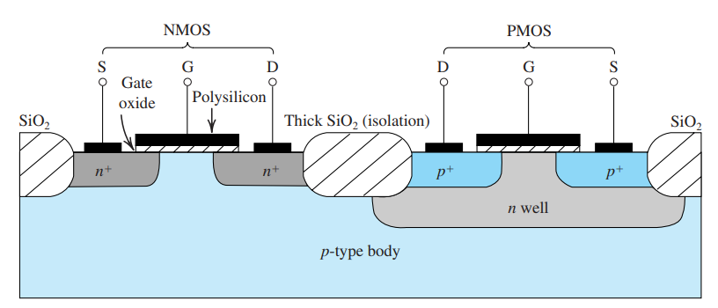

Slide 7
Inverseur logique : vue en coupe

Slide 8
Connexion du bulk et du substrat
Vue de dessus

Slide 9
Oxidation : à la surface du wafer
On va faire croitre une couche de dioxyde de silicium ( Oxygéne + forte température.

Slide 10
Résine photo sensible (photoresit)
La résine photosensible est un polymère organique sensible à la lumière. Il se ramollit lorsqu'il est exposé à la lumière.
On réalise un masquage

Slide 11
Photolitographie
Procédé par lequel un motif est transféré d’un masque à la surface d’une plaquette.
Exposition de la résine photosensible à travers le masque pour former le puis N.
Enlever la résine photosensible exposée.

Slide 12
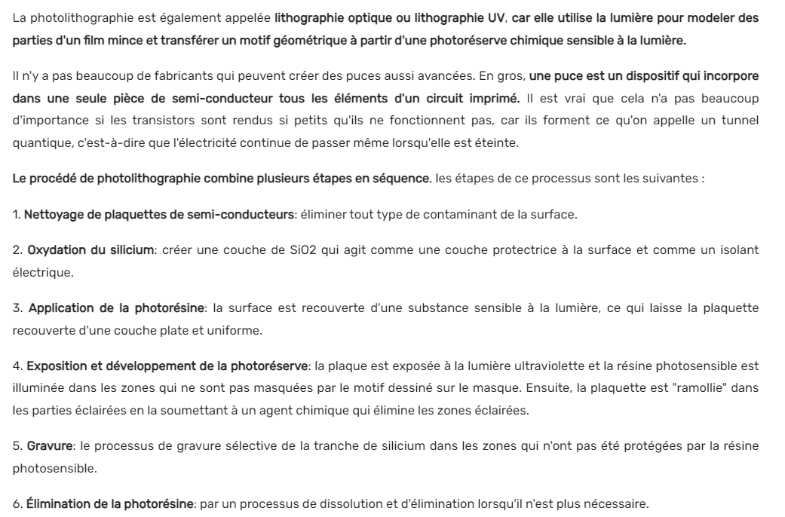
http://www.optique-ingenieur.org/fr/cours/OPI_fr_M09_C01/co/Contenu_05.html

Slide 13
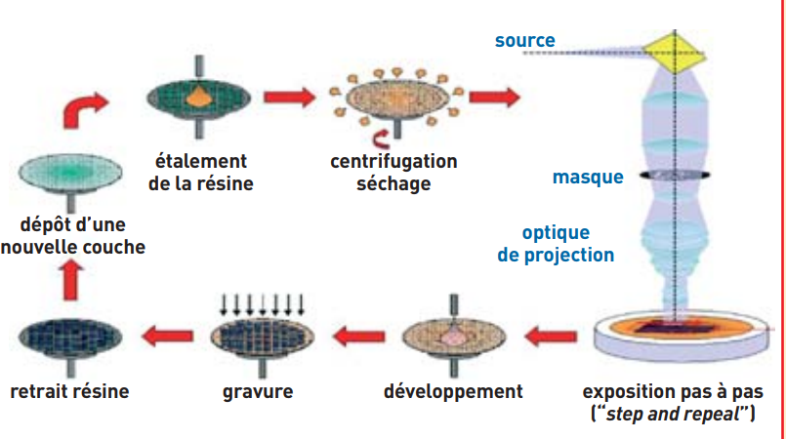

Slide 14
Gravure (etch)
Gravure de l'oxyde avec de l'acide fluorhydrique (HF)
L'oxyde attaque uniquement la zone qui a été exposée

Slide 15
Nettoyage
Enlever le reste de la résine photosensible.
Il faut utiliser un mélange d'acides

Slide 16
Création du puit ( couche entérée)
Le puits N est formé par diffusion ou implantation ionique
1: Diffusion : Placer la plaquette dans un four contenant de l'arsenic gazeux. Chauffer jusqu'à ce que les atomes d'arsenic se diffusent dans le matériau.
Implantation ionique : On place la plaquette sous un faisceau d'ions (accélération).Les ions sont bloqués par SiO2 mais ils pénètrent en profondeur dans la zone exposé.

Slide 17
Suppression de l’oxide

Slide 18
Dépôt de la couche de polysilicium (oxide de grille)
Dépôt d'une très fine couche d'oxyde de grille < 20 Å (6-7 couches atomiques)
Dépôt chimique en phase vapeur (CVD) de la couche de silicium. Placer la plaquette dans un four avec du gaz silane (SiH4)
Il se forme de nombreux petits cristaux appelés polysilicium
Fortement dopé pour être un bon conducteur

Slide 19
Zone de grille
On utilise un procédé de lithographie pour réaliser la grille

Slide 20
Procédé d’auto alignement
Utiliser l'oxyde et le masquage pour exposer les endroits où les dopants n+ doivent être diffusés ou implantés.La diffusion N forme la source nMOS, le drain et le contact du puits n.
Ainsi la grille est utilisée en tant que masque pour le dopage de la sourceet du drain qui l’entoure. Avec cette technique, la grille chevauche toujours les brds de S et de D ,ce qui est indipensable pour un bon fonctionnement du transistoer

Slide 21
Diffusion des zones N (1/3)
Modifier l'oxyde et former des régions n+
Processus auto-aligné où la grille bloque la diffusion.
Le polysilicium est meilleur que le métal pour les portes auto-alignées car il ne fond pas lors du traitement ultérieur.

Slide 22
Diffusion des zones N (2/3)
Historiquement, les dopants étaient diffusés.
Aujourd'hui, c'est généralement l'implantation ionique qui est utilisée.
Mais les régions sont encore appelées "diffusion".

Slide 23
Diffusion des zones N (3/3)

Slide 24
Diffusion P
Une série d'étapes similaires permet de former des régions de diffusion p+ pour la source et le drain du
pMOS et le contact avec le substrat.

Slide 25
Contacts
Il faut maintenant interconnecter les composants.
Recouvrir la puce d'un oxyde de champ épais puis graver l'oxyde aux endroits où des coupures de contact sont nécessaires

Slide 26
Metallisation
Pulvérisation d'aluminium sur l'ensemble de la plaquette.
Pattern pour enlever l'excès de métal.

Slide 27
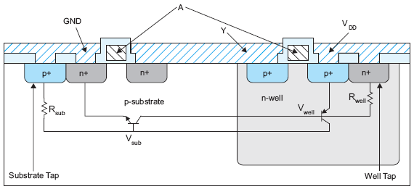
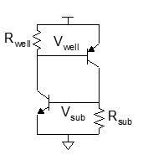
Structure parasite (latchup)
Création d’un chemin faible impédance entre l’alimentation et la masse.
L ’apparition d’un courant important (court circuit) va détruire le circuit,
Si les conditions sont réunies, il peut aussi perturbé le bon fonctionnement d’une partie du circuit.
Formation de la structure
« thyristor parasite ».

Slide 28
Isolation
par jonction
Avec un diélectrique (isolant : oxide de silicium)
https://theses.hal.science/tel-00515821/document
https://theses.hal.science/tel-00011035

Slide 29
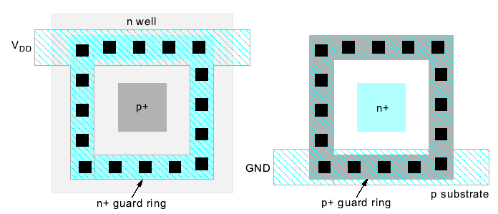
Anneau de garde (guard ring)
Le risque de latchup est plus élevé lorsque les diodes de diffusion vers le substrat peuvent devenir polarisées (passante).
Pour limiter l’apparition du latchup, il faut entourer la région sensible d'un anneau de garde pour collecter les charges injectées.

Slide 30
Détail des masques
Six masques
  n-well
  Polysilicon
  n+ diffusion
  p+ diffusion
  Contact
  Metal

Slide 31
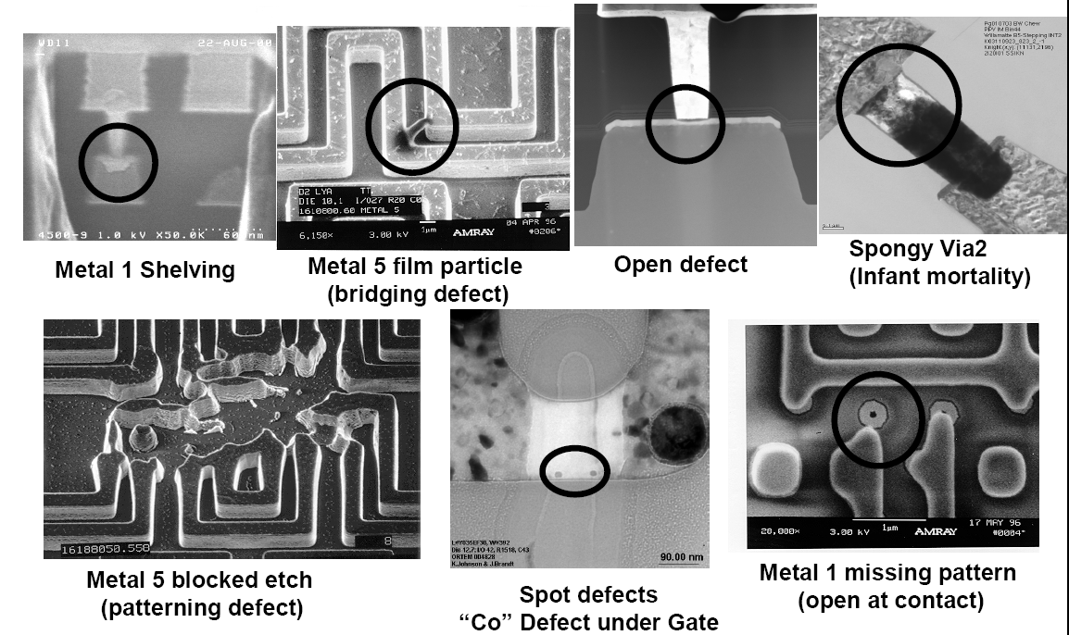
Défauts (manufacturing)

Slide 32
Variation du process
https://enicslabs.com/academic-courses/digital-integrated-circuits-english/

Slide 33
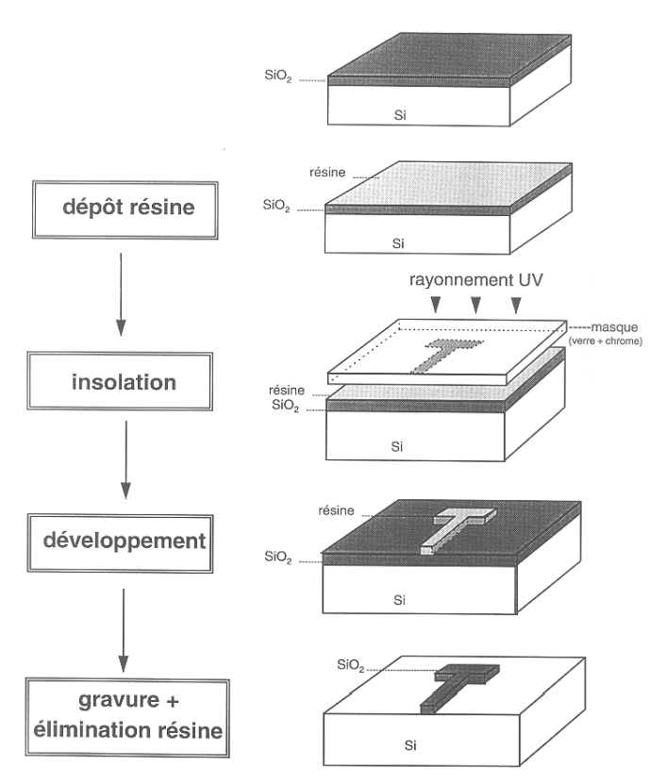
https://www.lirmm.fr/~nouet/homepage/pdf_files/process2009.pdf
https://www.enseignement.polytechnique.fr/profs/physique/Francois.Anceau/Phy568/Amphis/cours2.pdf
https://easytp.cnam.fr/alexandre/index_fichiers/support/cinm.pdf
https://cel.hal.science/cel-00092965/file/technologie.pdf

